Slide 1
La elevene løse oppdraget B – Samarbeid
Modul 4

Slide 2
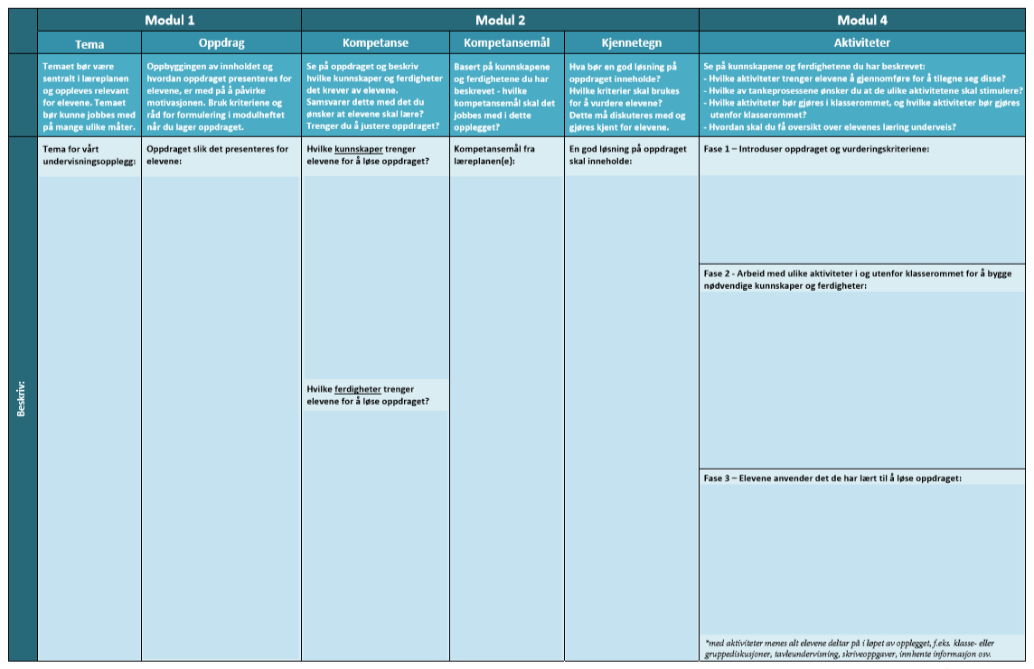
Mål
Målet med denne modulen er å ferdigstille et undervisningsopplegg etter Modellen for utvidet klasserom, knyttet til oppdraget dere lagde i modul 1. Dere skal gjennomføre og evaluere undervisningsopplegget.

Slide 3
Tidsplan for denne økta
Aktivitet | Tid
Faglig påfyll | 10 minutter
Gruppearbeid | 30 minutter
Planlegg egen undervisning | 30 minutter
Planlegg gjennomføring | 10 minutter
Totalt | 80 minutter

Slide 4
Faglig påfyll
10 minutter

Slide 5
Modellen for utvidet klasserom
I modul 1 og 2 jobbet dere med rammene for undervisningsopplegget
Velg tema
Finn fram til et oppdrag som elevene skal løse
Hvilke kunnskaper og ferdigheter trenger elevene for å løse oppdraget?
Hva kan elevene gjøre på den andre læringsarenaen som de ikke kan gjøre i klasserommet?
Velg aktiviteter som setter elevene i stand til å løse oppdraget

Slide 6
Modellen for utvidet klasserom
I modul 3 jobbet dere med hva som kjennetegner aktiviteter som bygger forståelse
Velg tema
Finn fram til et oppdrag som elevene skal løse
Hvilke kunnskaper og ferdigheter trenger elevene for å løse oppdraget?
Hva kan elevene gjøre på den andre læringsarenaen som de ikke kan gjøre i klasserommet?
Velg aktiviteter som setter elevene i stand til å løse oppdraget

Slide 7
Modellen for utvidet klasserom
I denne modulen skal dere planlegge aktivitetene elevene skal gjennomføre i ditt opplegg
Velg tema
Finn fram til et oppdrag som elevene skal løse
Hvilke kunnskaper og ferdigheter trenger elevene for å løse oppdraget?
Hva kan elevene gjøre på den andre læringsarenaen som de ikke kan gjøre i klasserommet?
Velg aktiviteter som setter elevene i stand til å løse oppdraget

Slide 8
Faser i undervisningsforløpet
Det kan være lurt å dele undervisninga inn i ulike faser, og tenke på hvilke type aktiviteter som passer i hvilken fase. På denne måten er det lettere å se om:
det er koblinger mellom de ulike aktivitetene i og utenfor klasserommet.
aktivitetene gir elevene anledning til å anvende kompetansen sin i stadig mer komplekse situasjoner.
Den første fasen i kolonnen Aktiviteter på planleggingsarket heter Introduser oppdraget og vurderingskriteriene. Hva tenker dere er grunnen til at dere skal gi oppdraget til elevene helt først i undervisningsopplegget, dvs. før all teori, innhenting av data og alle andre aktiviteter elevene skal gjennomføres? (3 minutter)

Slide 9
Gruppearbeid
30 minutter

Slide 10
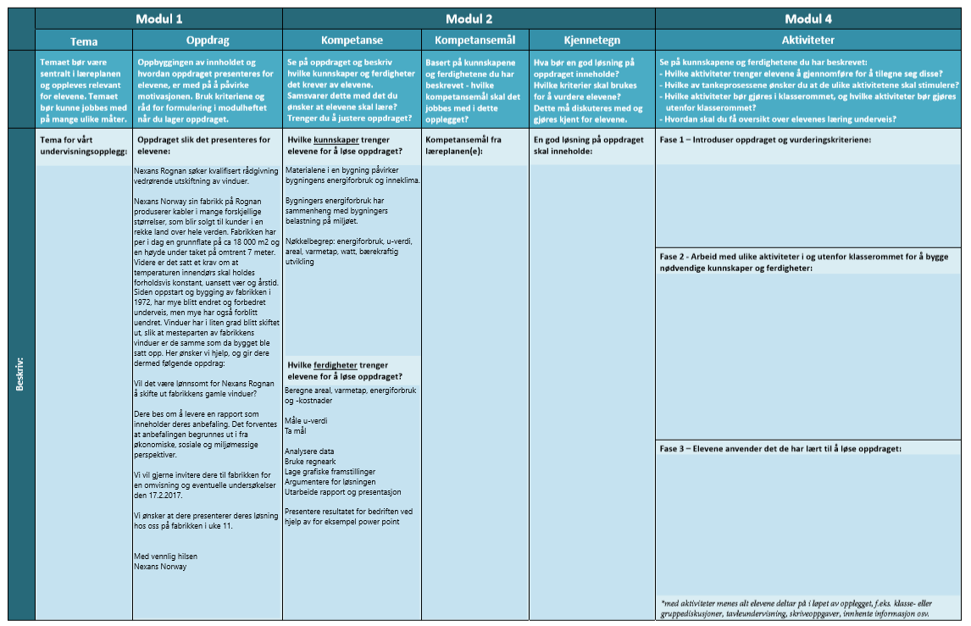
Vi starter med et felles eksempel (20 minutter)
I modul 2 så dere et eksempel på oppdrag (vindusutskifting) og diskuterte hvilke kunnskaper og ferdigheter det krevde.
I grupper: På det utdelte arket, velg én av kunnskapene og én av ferdighetene og foreslå aktiviteter som vil gi elevene mulighet til å tilegne seg disse.
I hvilken fase tenker dere aktivitetene bør gjennomføres?
Hvordan kan aktivitetene gjennomføres slik at de legger til rette for å stimulere tankeprosesser hos elevene?
Forbered dere på å dele én av aktivitetene i plenum.

Slide 11
Oppsummer i plenum (10 minutter)
Hver gruppe presenterer én aktivitet:
Hvilken kunnskap eller ferdighet tok dere utgangspunkt i?
Hvordan kan aktiviteten gjennomføres?
Hvilke tankeprosesser kan stimuleres?
Når i undervisningsforløpet bør aktiviteten gjennomføres?

Slide 12
Planlegg egen undervisning
30 minutter

Slide 13
Ta fram ditt eget planleggingsark
Se neste side.

Slide 14
Planlegg aktiviteter som setter elevene i stand til å løse oppdraget
Planlegg aktivitetene i undervisningsopplegget. Husk:
Aktivitetene må planlegges med utgangspunkt i kunnskapene og ferdighetene elevene trenger for å løse oppdraget (modul 2).
Aktivitetene må bygge forståelse (tankeprosessene og læringsstrategiene fra modul 3).
Tenk gjennom hvilke aktiviteter som er hensiktsmessige å gjennomføre i klasserommet og hvilke aktiviteter som bør gjøres på andre læringsarenaer.
Tenk gjennom i hvilken fase de ulike aktivitetene bør gjennomføres.

Slide 15
Planlegg gjennomføring
10 minutter

Slide 16
Planlegg gjennomføringa av oppleggene
Diskuter når dere skal gjennomføre de ulike oppleggene dere har planlagt.
Etter at dere har gjennomført oppleggene skal dere møtes til ei ny samling D – Etterarbeid der dere:
deler erfaringene med bruk av Modellen for utvidet klasserom og oppdrag
vurderer hvilke opplegg dere bør implementere i årsplanene
jobber med å videreutvikle oppleggene dere ønsker å gjennomføre flere ganger
Bestem når dere skal møtes til D – Etterarbeid.

Slide 17
La elevene løse oppdraget D – Etterarbeid
Modul 4

Slide 18
Mål
Målet med denne modulen er å ferdigstille et undervisningsopplegg etter Modellen for utvidet klasserom, knyttet til oppdraget dere lagde i modul 1. Dere skal gjennomføre og evaluere undervisningsopplegget.

Slide 19
Tidsplan for denne økta
Aktivitet | Tid
Del erfaringer i grupper | 30 minutter
Refleksjon i plenum | 10 minutter
Veien videre | 20 minutter
Totalt | 60 minutter

Slide 20
Del erfaringer i grupper (30 minutter)
Del erfaringer fra utprøvinga med elevene:
Hva synes du om å planlegge og gjennomføre et undervisningsopplegg etter Modellen for utvidet klasserom?
Hvilke fordeler vil du trekke fram?
Hvilke utfordringer oppsto?
Hvordan vurderer du elevenes motivasjon og læringsutbytte i dette undervisningsopplegget?
Hvilke justeringer vil du gjøre før neste gjennomføring for at opplegget skal fungere enda bedre?
Noter ned noen punkter fra diskusjonen dere vil dele i plenum.

Slide 21
Refleksjon i plenum (10 minutter)
Hver gruppe deler sine punkter med de andre.

Slide 22
Veien videre (10 minutter)
Hvilke opplegg bør dere implementere i årsplanene?
Trinn?
Tid på året?
Hvordan kan dere bruke Modellen for utvidet klasserom i framtidig undervisning?

Slide 23
Veien videre (10 minutter)
Flere lærere sier at det kan være vanskelig å vurdere elevene når undervisningen preges av elevstyrt arbeid, spesielt når elevene jobber i grupper.
Pakken Vurdering i naturfag fokuserer på hvordan dere kan få oversikt over elevenes læring underveis og til slutt når de jobber på denne måten.

